Slide 1
Урок 5. Образование в кадетских корпусах
Темы урока
1. Процесс формирования единой системы образования в кадетских корпусах
2. Образование в кадетских корпусах в XVIII в.
3.Образование в кадетских корпусах в XIX – начале XX вв.
4. Основные дисциплины преподаваемые в кадетских корпусах.

Slide 2
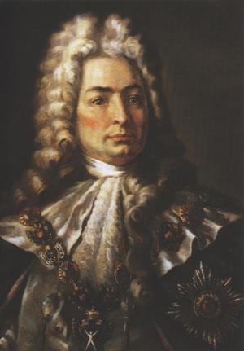
Процесс формирования единой системы образования в кадетских корпусах
Первая образовательная программа была создана при поддержке графа П.И. Ягужинского на базе опыта кадетских корпусов Дании и Пруссии, наряду со специальными военными предметами, были включены основы точных, естест­венных и гуманитарных наук.
Со времени петровской Табели о рангах в царской России отсутствовала жесткая граница между военной и гражданской службами. Переход с военной службы на гражданскую с сохранением или даже повышением ранга не являлся чем-то особенным.
Соответственно, система обучения и воспитание в кадетском корпусе создавалась с учетом этих особенностей, и круг преподаваемых там предметов был достаточно широк.

Slide 3
Образовательная программа и основные предметы общеобразовательного цикла
Российская словестность
Язык и литература
Закон Божий
История Всемирная и Отечественная
Арифметика
геометрия
Фехтование, танцы, верховая езда
Иностранные языки
Юриспруденция,

Slide 4
Режим дня в корпусах
Летние каникулы кадет проходили в лагере, где устраивались практические походы. Окончательно режим и организация воспитательного и учебного процесса в кадетских корпусах оформились с изданием «Устава для военно-учебных заведений» - жизнь в кадетских корпусах строго регламентировалась, получив единое направление. При составлении расписания теперь учитывались возрастные особенности детей, при распределении времени учитывалось время на отдых и забавы кадет. Рекомендовалось не утомлять кадет, не обременять их память слишком длинными лекциями. В режиме были отведены часы на повторение уроков и свободные игры.
Обычные занятия воспитанников в корпусах велись в следующем порядке: подъем – 6 утра, утренний туалет, одевание, молитва. В классах занимались с 7 до 11 часов и с 12 до 18 часов. По субботам вечерних занятий не было. Так как на обучение кадет фронту обращалось особое внимание, то ежедневно с 11 до 12, а летом и более назначались разводы, а после разводов кадеты занимались экзерцицией. Во время летних каникул, каждый день с 6-7 утра кадеты имели свободное время, в которое они читали, занимались музыкой, беседами, прогулками и т. п. В 19 часов ужинали, потом под присмотром офицера-воспитателя делали уроки с 20 до 21 часа, в 21 укладывались спать.

Slide 5
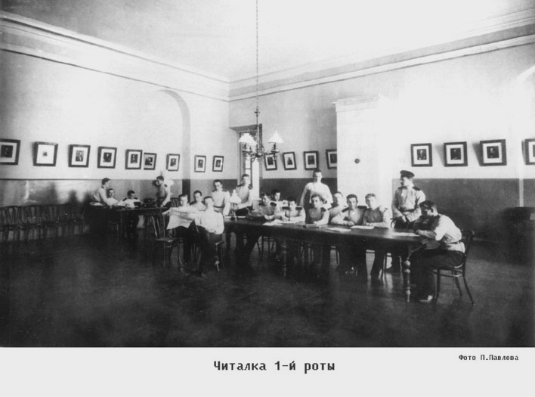
Общее положение 1830 г.
Общее положение 1830 г.
По Общему положению 1830 г. образовательная цель учреждения (как и прочих военно-учебных заведений) заключалась в «доставлении юному российскому дворянству приличного сему званию воспитания, дабы укоренить в воспитанниках правила благочестия и чистой нравственности, обучив их всему, что в предопределенном для них военном звании знать необходимо, сделать их способными с пользою и честью служить Государю и благосостояние всей жизни их основать на непоколебимой приверженности Престолу».

Slide 6
Цели и задачи образования XIX века
На педагогическом совете были определены основные задачи воспитания кадет:
« Кадетский корпус должен готовить физически и духовно развитых молодых людей, заботливо воспитанных в религиозно-нравственном отношении, с прочно установленном чувством беззаветной верности монарху и любви к Родине, с твердым сознанием военного долга. Людей способных к корпоративному единению и товарищеской поддержке и вместе с тем людей стоящих в интеллектуальном отношении на уровне современных требований военного дела».

Slide 7
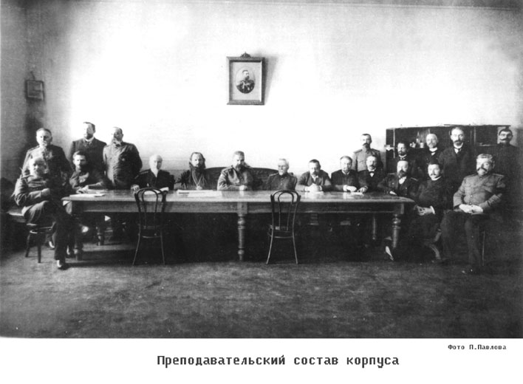
Преподавательский состав в кадетских корпусах XIX в.
В 1835 году штаб военно-учебных заведений возглавил
полковник Ростовцев, который принялся за улучшение
учебно-воспитательного процесса в кадетских корпусах.
Были разработаны и специальные правила награждения преподавателей орденами, присвоения им очередных классных чинов.
В систему военно-учебных заведений привлекались университетские профессора и преподаватели, которые или совмещали свою основную работу с деятельностью в кадетских корпусах (например, адъюнкт-профессор Петербургского университета Д. И. Менделеев преподавал химию во 2-м кадетском корпусе), или полностью переходили в военно-учебные заведения.
Все усилия педагогов были направлены на то, чтобы дать кадетам высший уровень знаний.
В Московских кадетских корпусах преподавали лучшие педагоги, профессора Грановский, Рулье, преподаватель военных наук И. В. Кобыляков и многие другие.
Созданное в 1836 г. «Положение о службе по учебной части в военно-учебных заведениях», давало полную возможность обеспечить Кадетские корпуса надежным составом преподавателей.
Учителя принимались на работу после предварительного испытания. Очень большое внимание обращалось на образ мыслей и точку зрения по поводу верности монархическому правлению. Офицеры и преподаватели выбирались с серьезной осмотрительностью.

Slide 8
Интересные дисциплины общеобразовательного цикла
Гражданская архитектура, черчение ситуационное и фортификационное, лепка и рисование, история иудейская, российская, греческая, римская и естественная, география политическая и основы математической географии, топография, физика и механика.

Slide 9
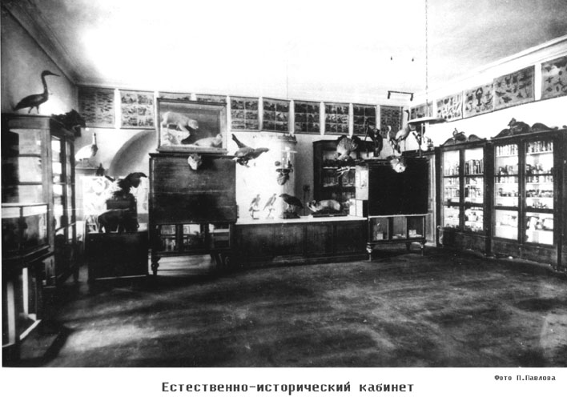
Методическая и материальная база образовательного процесса
Изначально не все кадетские корпуса владели достаточной материальной и учебно-методической базой, но к XIX веку многие корпуса были достаточно укомплектованы. Лучше остальных были обеспечены столичные корпуса.
Великолепно были оформлены кабинеты, особенно в I Московском кадетском корпусе. Физический кабинет был укомплектован всеми необходимыми приборами и прекрасными наглядными пособиями по свету, звуку и электричеству. Химический кабинет был подготовлен к лабораторным работам и демонстрации опытов. Наиболее интересно для современных преподавателей по истории, как был оформлен кабинет естественной истории. В кабинете были не только различные наглядные пособия, но и чучела животных, и великолепные иллюстрации.

Slide 10
Вопросы для повторения
Сколько времени складывалась система образования в кадетских корпусах и опыт каких стран был впервые применен?
Какие документы регламентировали образовательную деятельность кадетских корпусов?
Насколько хорошо были оформлены кабинеты для учебного процесса?
Подумайте, какие из предметов преподаваемых ранее в кадетских корпусах были бы интересны для вас?
Интересные образовательные дисциплины кадетских корпусов
Гражданская архитектура, черчение ситуационное и фортификационное, лепка и рисование, история иудейская, российская, греческая, римская и естественная, география политическая и основы математической географии, топография, физика и механика.

